Slide 1

Рефлексия на уроке как залог успешного усвоения изученного материала
Муниципальное бюджетное общеобразовательное учреждение "Излучинская общеобразовательная средняя школа №1 с углубленным изучением отдельных предметов"
Учитель географии
Ахметова А.Ф.

Slide 2
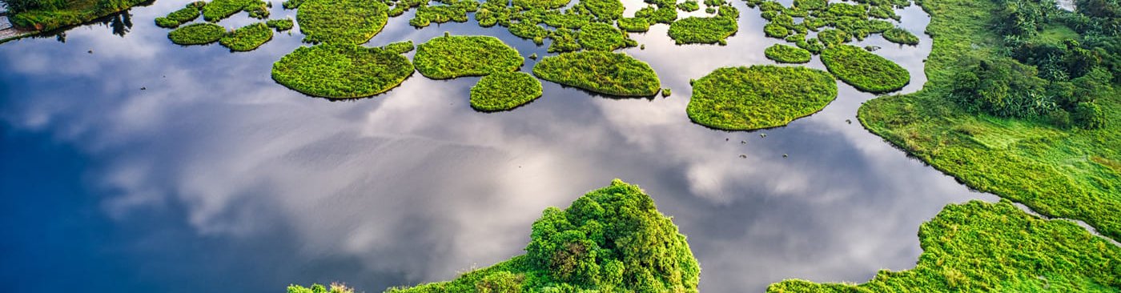
Рефлексия – размышление о своем внутреннем состоянии, самоанализ
Рефлексия может осуществляться не только в конце урока, но и на любом его этапе
Рефлексия помогает человеку увидеть свои плюсы и минусы в знаниях материала, наметить планы на будущее, а также помогает ученикам сформулировать получаемые результаты, переопределить цели дальнейшей работы, скорректировать свой образовательный путь

Slide 3


Рефлексия способствует развитию трёх важных качеств человека:
самостоятельность
предприимчивость
конкурентоспособность

Slide 4




Учитель использует один из видов учебной рефлексии, отражающих четыре сферы человеческой сущности:
Сенсорную, к примеру, самочувствие:комфортно – дискомфортно
физическую (успел – не успел)
интеллектуальную (что понял, что осознал – что не понял, какие затруднения испытывал)
духовную (стал лучше – хуже, созидал или «разрушал» себя, других)

Slide 5
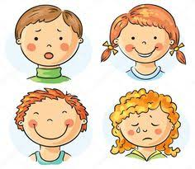
Рефлексия настроения и эмоционального состояния
Целесообразно с целью установления эмоционального контакта с классом в начале урока и в конце занятия для закрепления его благоприятного исхода деятельности.
Инструментарий: разноцветные карточки, отражающие спектр эмоций, карточки с изображением лиц, условных знаков, букет настроения, дерево чувств, художественные изображения, картина, музыкальный фрагмент

Slide 6
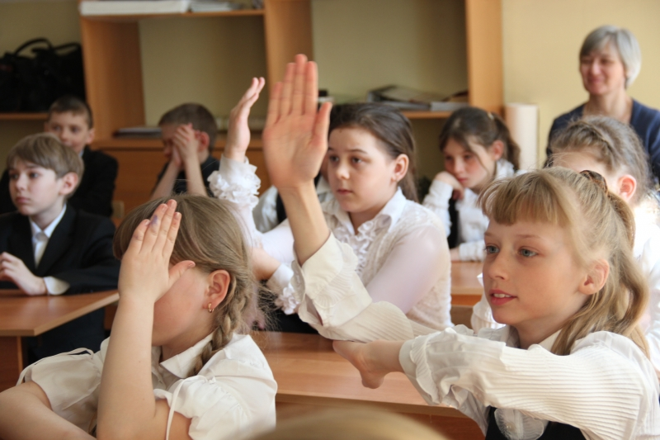
Рефлексия деятельности
Удобнее применять при проверке домашних заданий, на этапе закрепления материала, при защите проектов.
Рефлексия деятельности дает возможность осмысления и приемов работы с учебным материалом, оценить активность каждого на разных этапах урока.

Slide 7
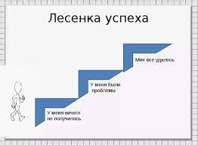

Лесенка успеха, наряди ёлку, дерево достижений, солнышко
Дерево цели, мнение, яблоня, пик взаимопонимания, бортовой журнал

Slide 8
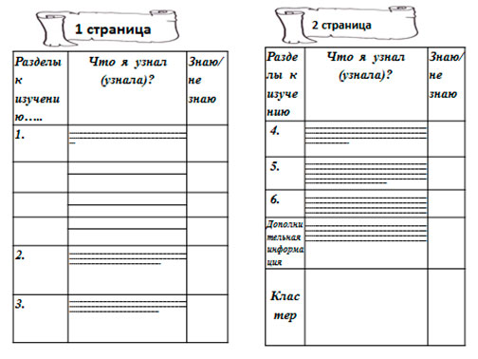
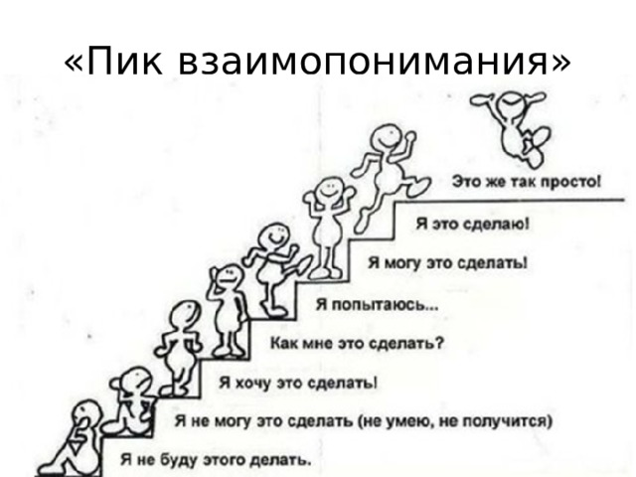

Slide 9
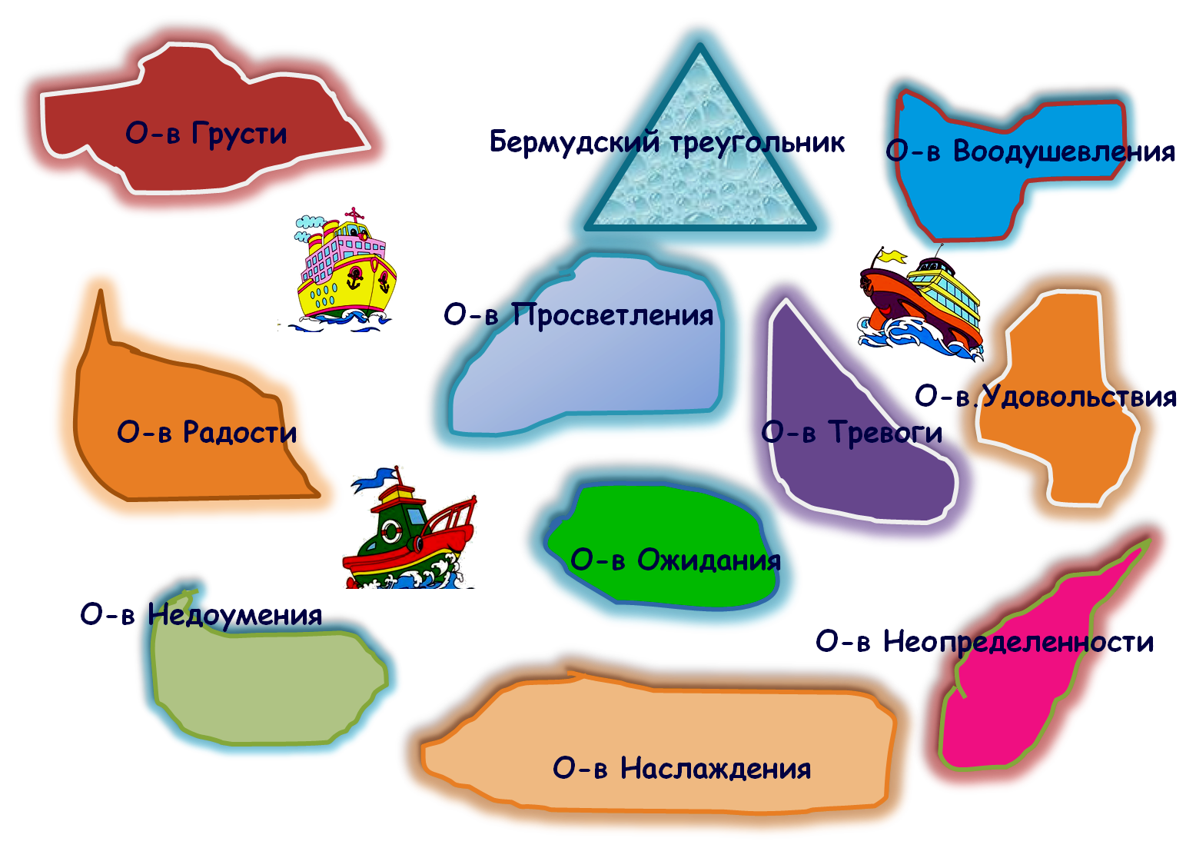

Slide 10

Современные технологии предполагают, что ученик должен не только осознать содержание материала, но и осмыслить способы и приёмы своей работы, уметь выбрать наиболее рациональные.
Что я делал?
С какой целью?
Почему я это делаю так?
Какой результат я получил?
Какой вариант лучше?
Вот те вопросы, которые задают себе ученики, владеющие рефлексией, т.е. умеющие осознавать свою деятельность.

Slide 11
Рефлексия содержания учебного материала в конце урока
позволяет подвести итоги
обсудить то, что узнали, и то, как работали
Т.е. каждый оценивает свой вклад в достижение поставленных в начале урока целей, свою активность, эффективность работы класса - тесты, сочинения, стихотворения, эссе, размышления над вопросами, составление таблицы, многоточие, открытый финал, письмо благодарности , для меня сегодняшний урок…

Slide 12
анкетирование
тест «Да/нет»
Умница
ответы на вопросы
незаконченное предложение (я не знал… - теперь я знаю…)
достижение цели
отношение к проблеме
кластер
синквейн
работа с текстом
оценочные листы

Slide 13
ЗАКЛЮЧЕНИЕ
Из всего сказанного можно сделать вывод: рефлексия - это не пустая трата времени, а важный и необходимый этап урока. Она способствует развитию очень важных качеств современной личности: самостоятельность, предприимчивость и конкурентоспособность, что облегчит вхождение личности в мировое сообщество и позволит успешно функционировать в нём.
— И заметьте, — импровизировал Прозоров, начиная бегать из угла в угол, — как нас всех, таких межеумков, заедает рефлексия: мы не сделаем шагу, чтобы не оглянуться и не посмотреть на себя… (Мамин-Сибиряк Д. Н., роман «Горное гнездо»).

Slide 14
СПАСИБО ЗА ВНИМАНИЕ!

